Slide 1
Practice 6
視窗程式設計

Slide 2
Practice 6 - 1
節拍器

Slide 3
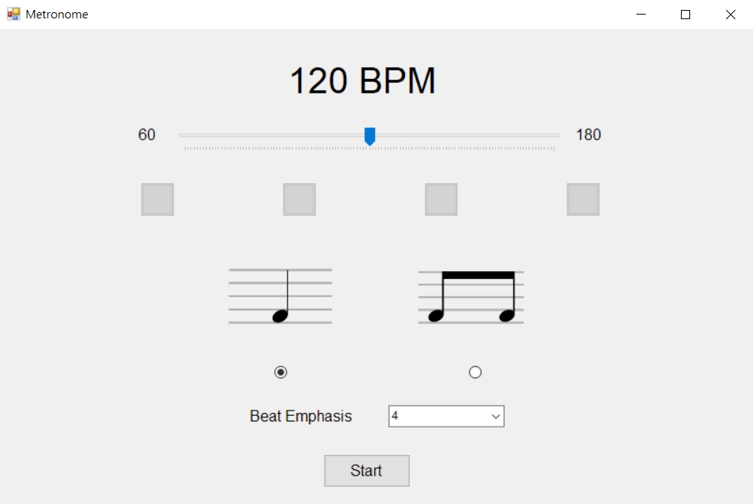
節拍器

Slide 4
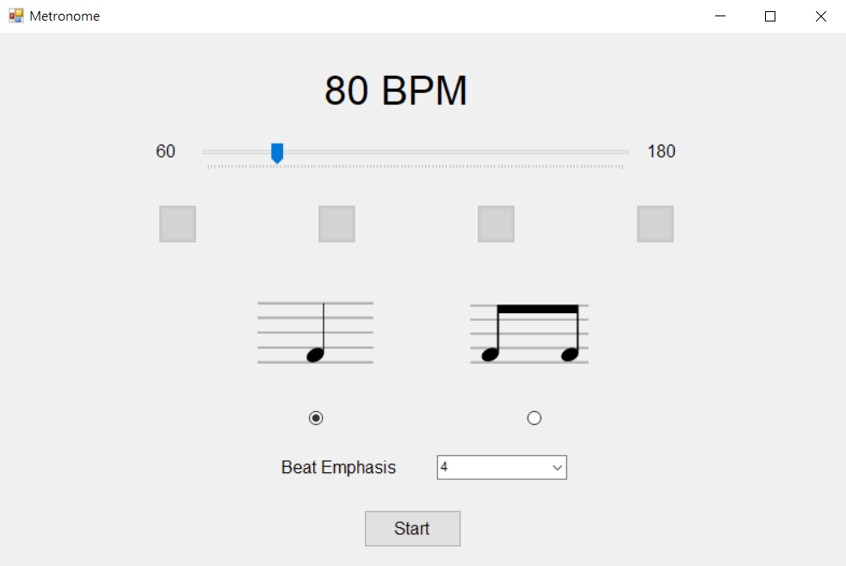
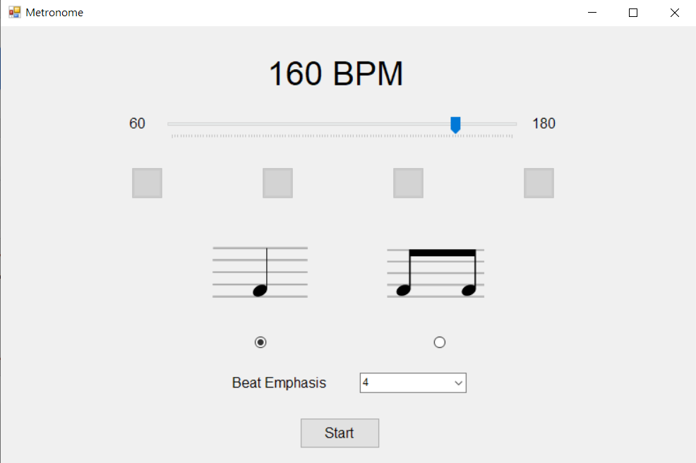
BPM (beats per minute)
BPM意旨每分鐘多少拍
藉由Tracker Bar調整BPM
上方文字要與Tracker Bar連動
BPM範圍為60至180
預設BPM為120

Slide 5
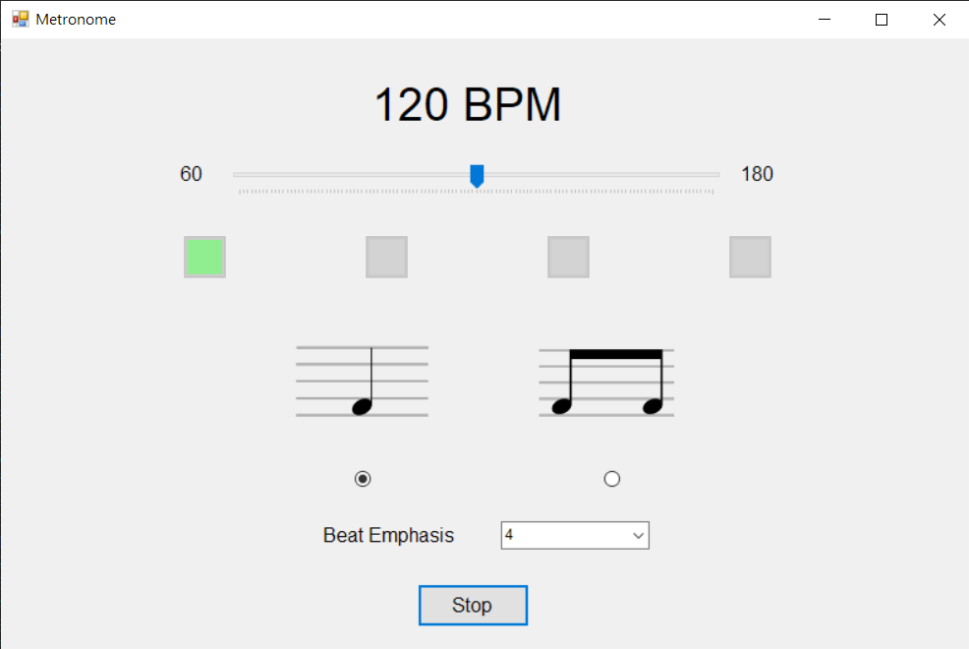
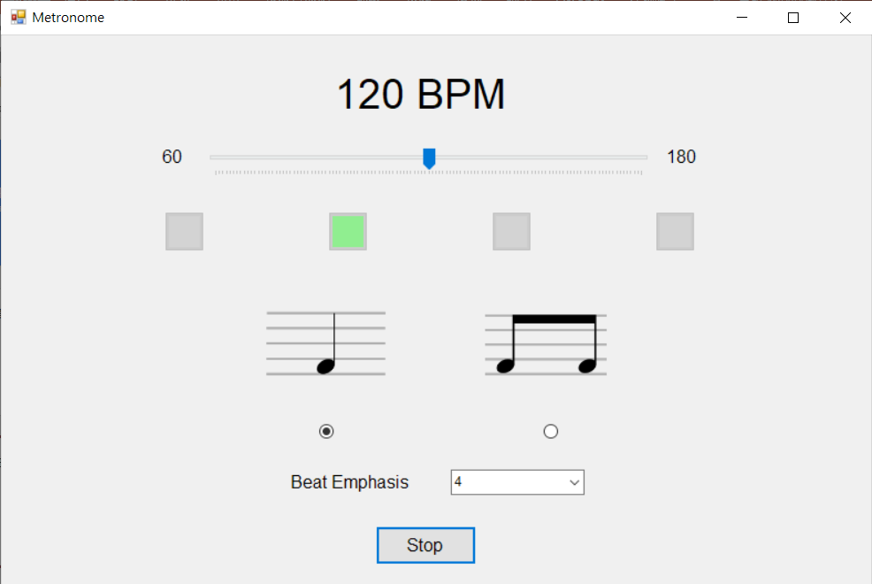
亮燈
當一拍響起時需亮燈
下一拍響起時前一盞燈需熄滅

Slide 6
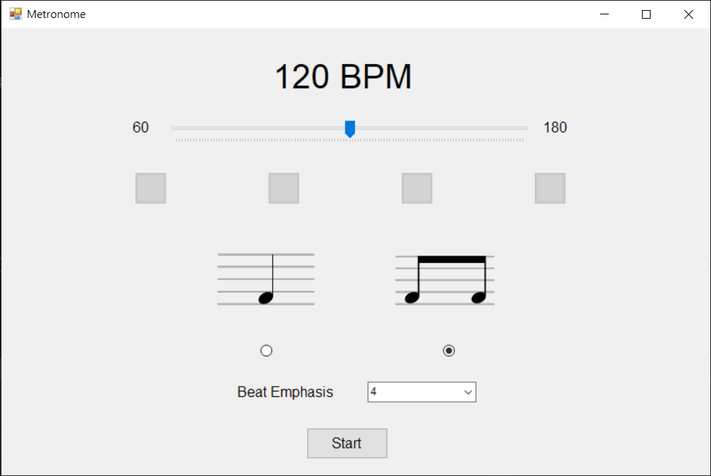
節拍
分為一拍一音和一拍二音模式
圖可自行尋找或由助教提供
可選擇音符（不可同時選取）
預設為一拍一音模式（左）
一拍一音
第一拍的聲音須與其他拍不同
一拍二音
第二個音須與其他音不同

Slide 7
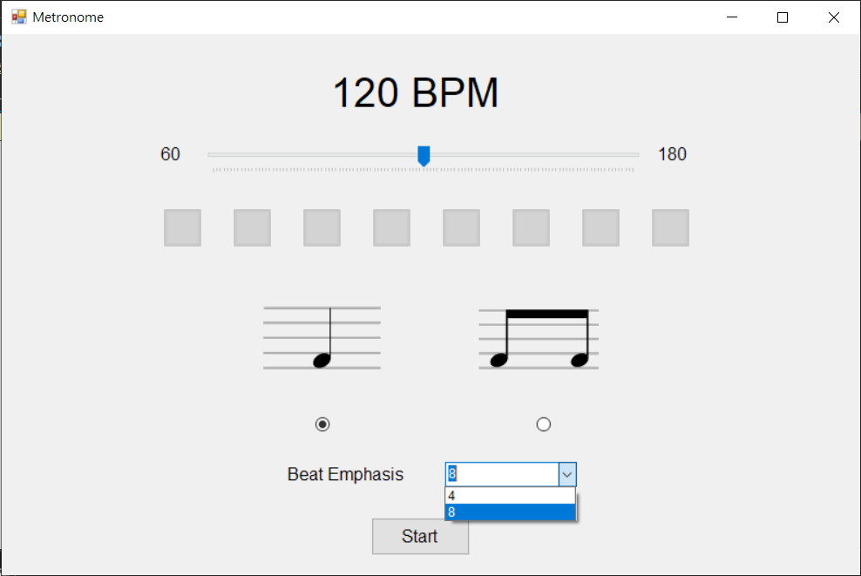
重音
分為四拍和八拍兩種
須顯示對應數量的燈號
預設為四拍模式（須顯示4）
四拍模式
四拍一循環
一重三輕
八拍模式
八拍一循環
一重七輕

Slide 8

開始/停止
按「開始」須開始播音
文字變為「停止」
按「停止」須停止播音
文字變為「開始」
燈可不熄滅
開始後設定均可隨時修改

Slide 9
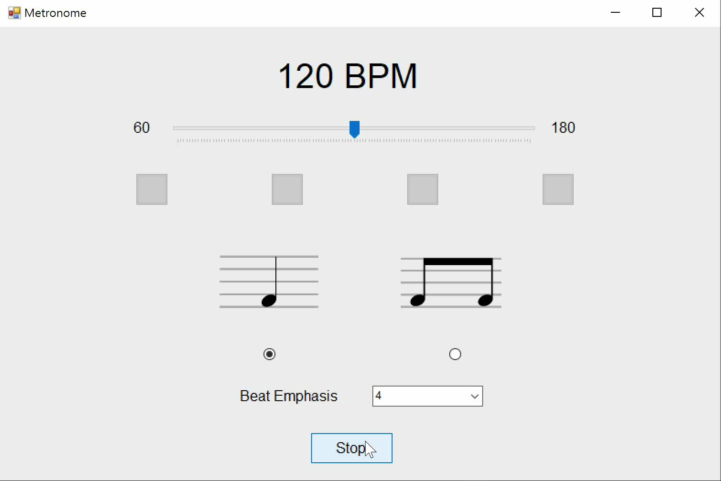
展示

Slide 10
Practice 6 - 2
電話

Slide 11
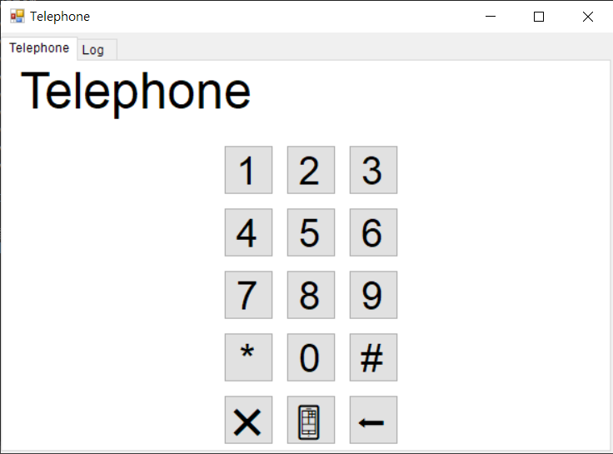
電話

Slide 12
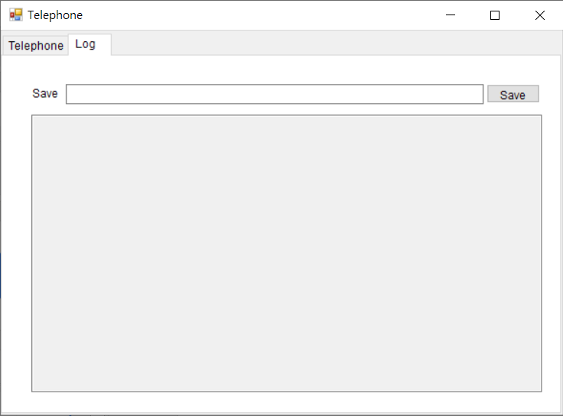
分頁
分別有電話和通話紀錄分頁

Slide 13
電話
號碼顯示區
預設文字為「Telephone」
數字鍵
星字鍵
井字鍵
取消鈕（左下）
撥號鈕（中下）
修正鈕（右下）
取消
修正
撥號

Slide 14
雙音多頻 (DTMF)
 | 1209Hz | 1336Hz | 1477Hz
697Hz | 1 | 2 | 3
770Hz | 4 | 5 | 6
852Hz | 7 | 8 | 9
941Hz | * | 0 | #
Dual-Tone Multi-Frequency
一種電話機與交換機間的信令
按鍵由高頻與低頻正弦波構成
頻率組合如左表
音檔由助教提供（也可自己找）

Slide 15
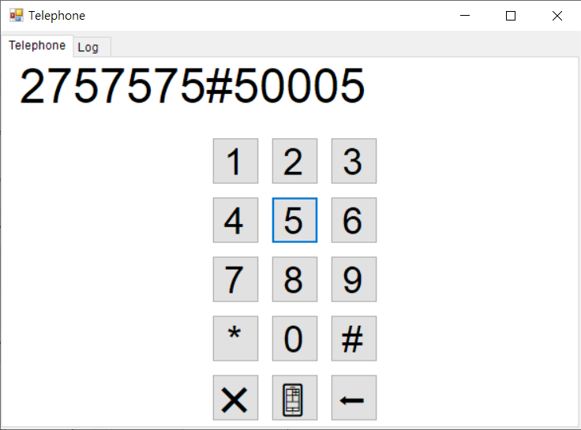
數字鍵/米字鍵/井字鍵
點按以上按鈕須顯示於顯示區
點按需播放DTMF訊號的頻率值
同時播放兩個音檔
鼠標放開才可停止播放
Hint
建兩個Windows Media Player元件
將它們設為不可見
MouseDown, MouseUp

Slide 16
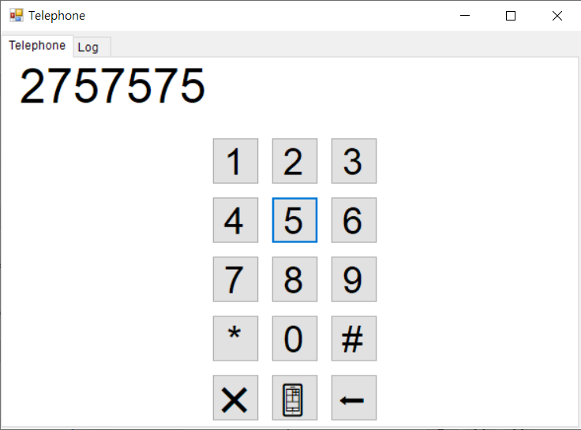
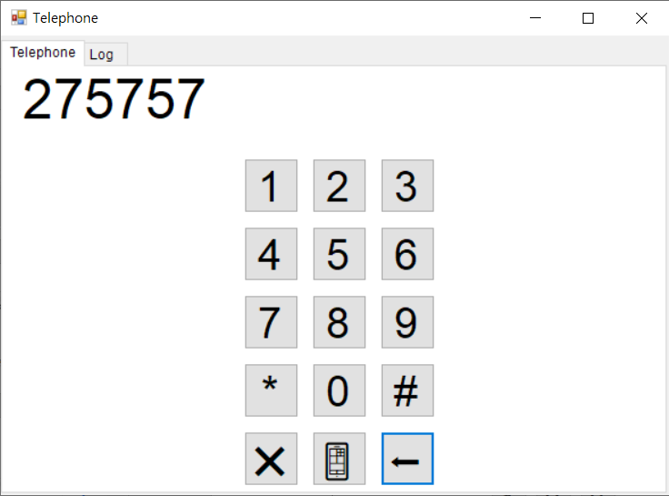
修正鈕
圖案可自行設計（⬅️）
按下後，刪除一字元
若為「Telephone」則不刪
按

Slide 17
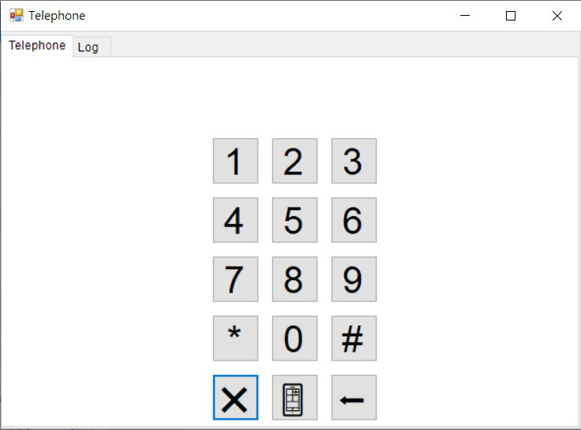
取消鈕
圖案可自行設計（❌）
按下後，號碼顯示區清空
「Telephone」也須清空
按

Slide 18
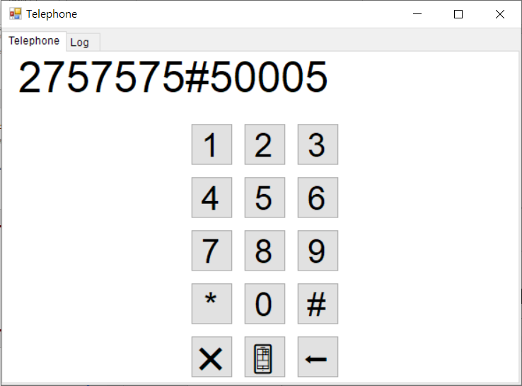
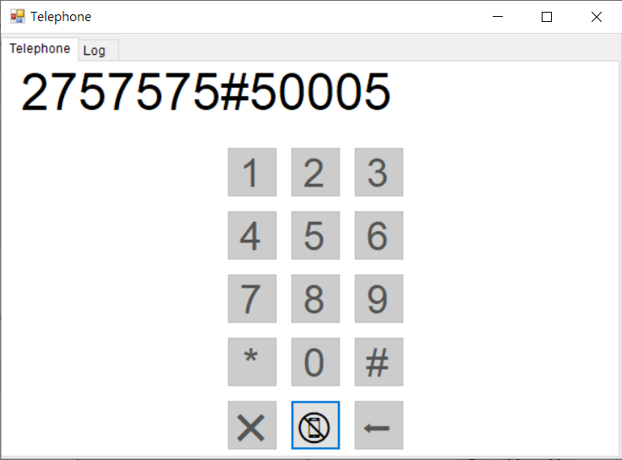
撥號鈕
圖案可自行設計（📱）
按下後，其餘按鈕須Disable
按下後，圖案須改變（📵）
按

Slide 19
撥號鈕
撥號後再按下須復原成初始狀態
顯示區和按鈕圖案須恢復
儲存所撥打的電話
按

Slide 20
Keyboard Event
按鈕 | 實體鍵盤
數字按鈕 | 數字鍵
米字鍵 | Shift+8
井字鍵 | Shift+3
修正鈕 | Backspace
取消鈕 | 無
撥號鈕 | Enter
長按鍵盤僅會出現一個數字
按下之功能同前方所述
播放音檔
顯示於顯示區
鍵盤放開才可停止播放
不須考慮同時按兩數字鍵等情況

Slide 21
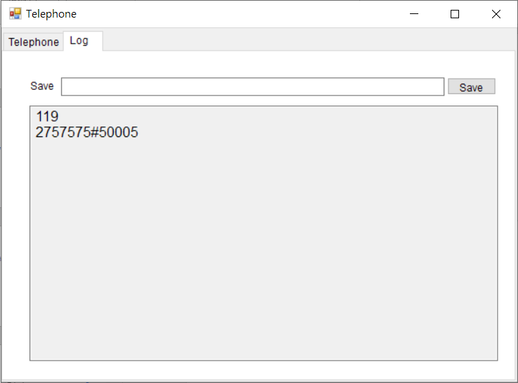
通話紀錄
須可顯示撥打過的電話
後撥打的號碼在前一號碼下方
輸入檔名時不可有聲音
Hint
tabControl.SelectedIndex

Slide 22
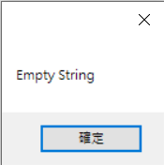
儲存通話紀錄
按下Save可儲存通話紀錄
檔名為空須跳出Message Box
按

Slide 23
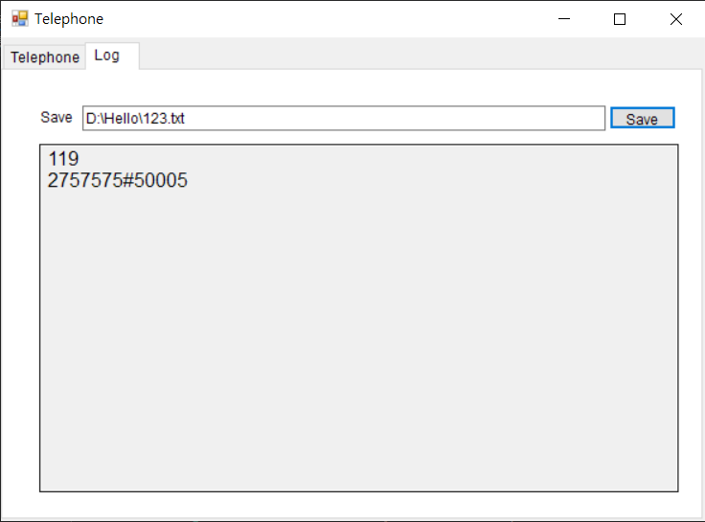
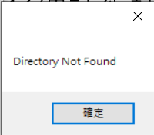
儲存通話紀錄
路徑不存在須跳出Message Box
按

Slide 24
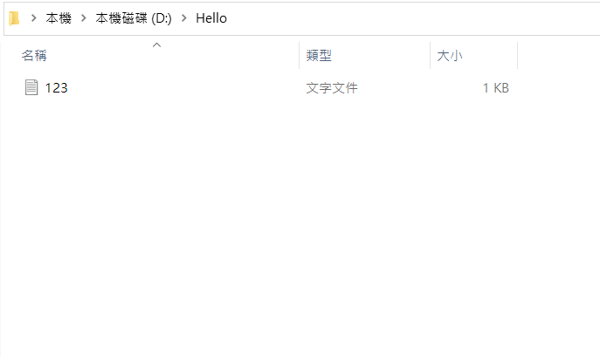
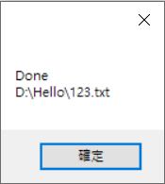
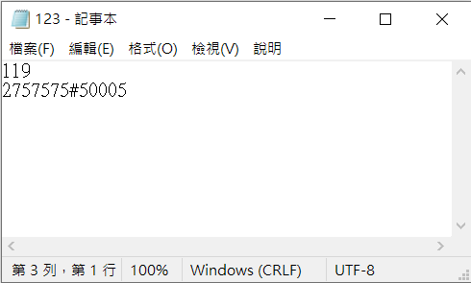
儲存通話紀錄
存檔成功須顯示絕對路徑
Hint
fileInfo.FullName
按

